Slide 1
专题分享
CJ FHR

Slide 2
抛砖引玉1.0
给定数列A，求数列中比Ai小的数的个数。
不好意思走错片场了。

Slide 3
抛砖引玉2.0
LIS问题：求最长上升/下降/不上升/不下降子序列。
倞哥表示可以闭上显示器打出来。

Slide 4
抛砖引玉3.0
SDOI2011 拦截导弹。 CJOI陌上菊开
CDQ分治。
赏心悦目。

Slide 5
总结
一维排序
二维树状数组
三维CDQ分治

Slide 6
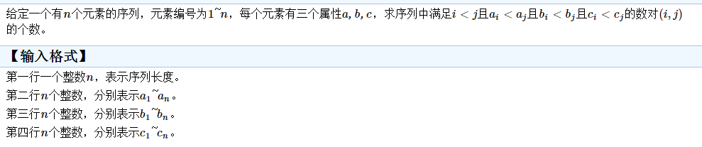
抛砖引玉4.0
HZOI2016 偏序
题面真是裸到爆炸。

Slide 7
抛砖引玉4.0
4维了。。。
CDQ套CDQ？
树套树？
KD树？
欢迎分享……

Slide 8
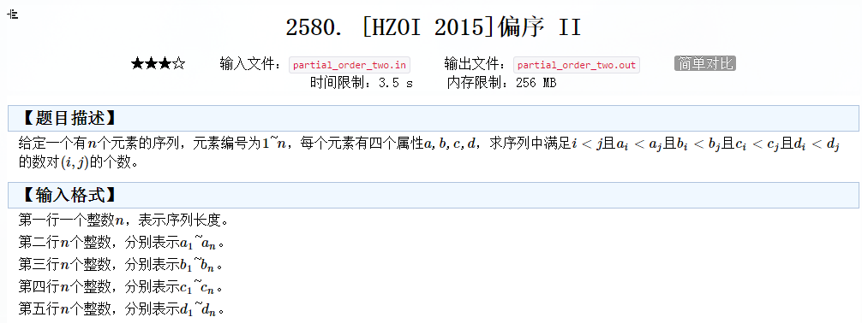
如果，还来？

Slide 9
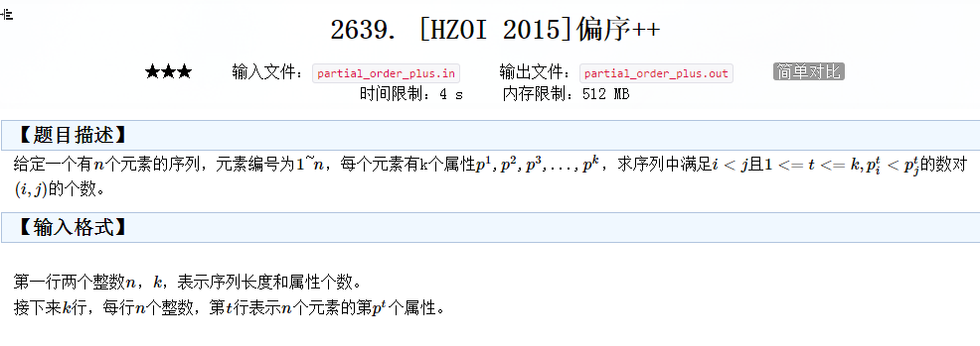
可是，继续？

Slide 10
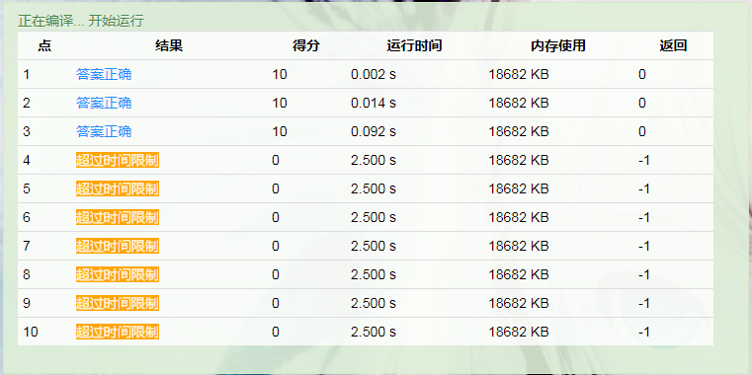
抛砖引玉4.0
写得很烂的KD树……
本地大概要2.6S
Cogs上只怕更加绝望

Slide 11
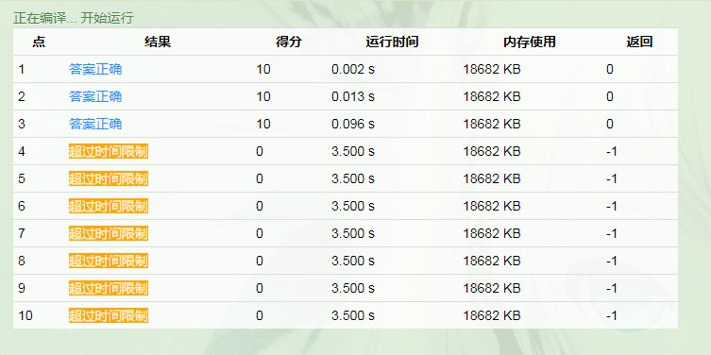
如果，还来？
还是熟悉的配方
本地3.2S
被卡成暴力分

Slide 12
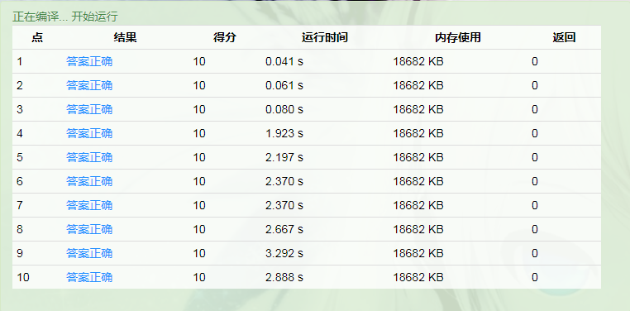
可是，继续？
还是原来的味道
？？？
原来询问只有40000
所以过去了……
所以KD树是优秀的暴力

Slide 13
如何解决多维偏序问题
十维以上 不如n方
暴力进队 乱搞AC
如果维数稍微低一点，还是有优秀一点的做法的。

Slide 14
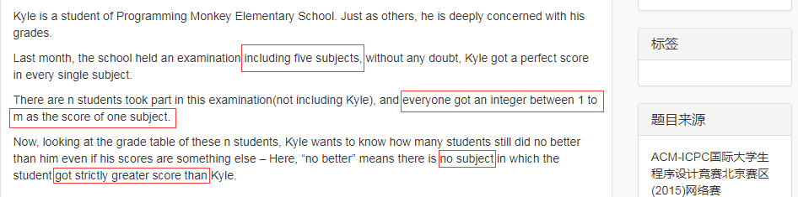
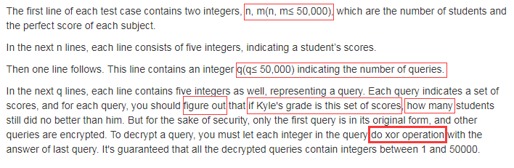
以为这种东西不会考？
不仅出了
而且还强制在线
不会怎么办？
(╯‵□′)╯︵┻━┻

Slide 15
怎么优化
50000，KD树已经证实了轻松被卡。
数据结构(不可能，不然早就被推广了)
分治(3层CDQ？想想就……)
而且分治还不能被强制在线

Slide 16
暴力怎么优化
提示：当然是分块辣
分成√n块，维护每块的东西？不好做。
单独考虑每一维。

Slide 17
暴力怎么优化
如果我们知道对于一个k维向量(p1,p2,……,pk)
对于每一维pi，比它小的数构成的集合是Si
那么答案集合就是S=S1∩S2∩……∩Sk。
有种东西叫做bitset不知道大家写没写过……

Slide 18
Bitset连击
bitset是C++ 的一种类型，需要头文件bitset，可以看成一个长长的01串集合。
bitset<S>lj; 申请一个有S个元素的bitset。
lj.set();/lj.reset(); 把bitset里面的所有元素赋为1/0。
lj.set(i);/lj.reset(i); 把bitset里面的单个元素赋为1/0。
lj.count(); 返回集合中1的个数。
lj.flip();/lj.flip(i); 把所有/单个元素取反。
lj[i]; 访问第i个元素。
支持两个bitset的按位与、或、异或等操作。
复杂度是O(还算可以)/O(跑得过)。

Slide 19
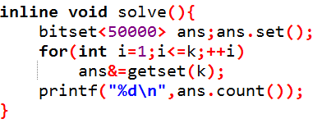
如此一来问题就完美地被解决了
谢谢大家！
getset()怎么搞？

Slide 20
设想一下美好未来
如果我们知道第k维为i时，小于它的向量的编号集合。
可以用一个长度为n的bitset表示是吧。
查询的时候就直接return这个bitset就好了嘛。

Slide 21
面对一下残酷现实
bitset<50000>S[K][50000];
你当bitset不要空间啊……

Slide 22
分块做法
因为是单独考虑每一维的集合的一个前缀。
所以块尾储存关于大小的前缀集合就可以了。
即：Bit[p][i]储存第p维权值小于等于i*block的向量集合。
剩下的不到√n个东西就暴力set()一下就好了嘛。
所以bitset只要开块尾个(根号n个)储存信息。
bitset<50000>Bit[7][240];
经实际验证没(bu)问(hui)题(zha)。
下面给出代码实现：

Slide 23
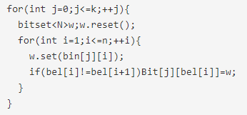
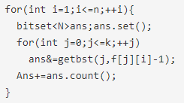
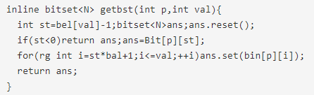
暴力三连
预处理
枚举
求集合

Slide 24
讲完了 谢谢

Slide 25
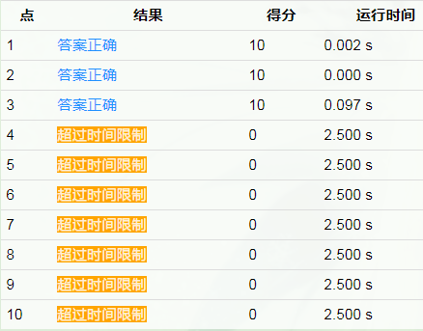
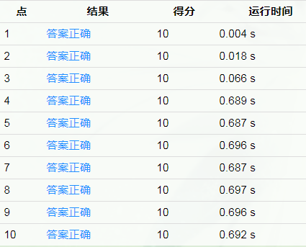
附录：运行效率
四维偏序

Slide 26
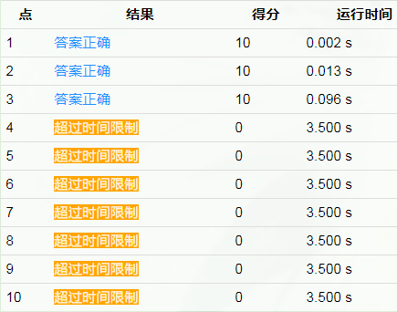
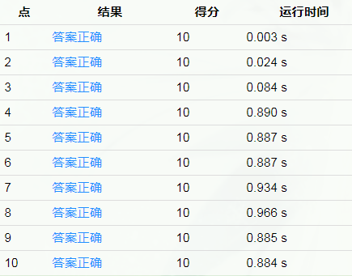
附录：运行效率
五维偏序

Slide 27
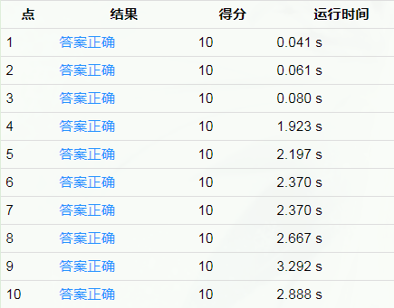
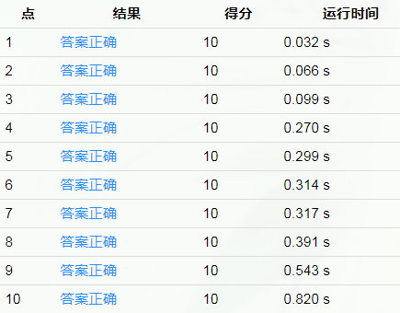
附录：运行效率
K维偏序

Slide 28
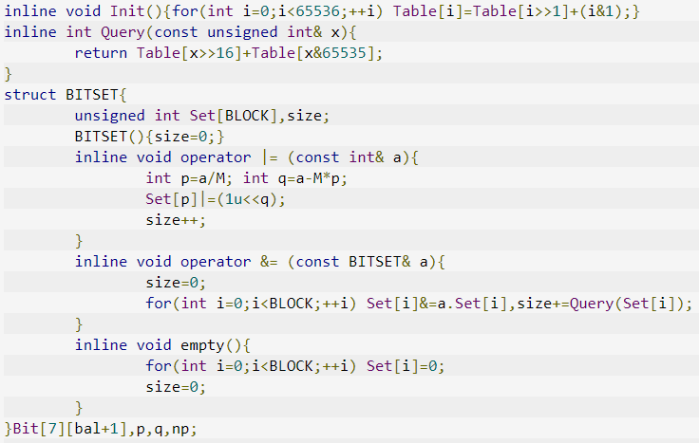
附录2：手写bitset
Cogs冲榜全靠它~
其实就是简单的压位。

